Slide 1
Qastroezofageal reflüks xəstəliyi
M.D., Professor Adil Əbülfət oğlu QEYBULLA
doktorant Sənəm Məmmədova Yolçu qızı
Azərbaycan Tibb Universitetinin
I cərrahi xəstəliklər kafedrası

Slide 2
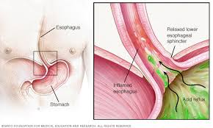
Tərifi
Reflüks - möhtəviyyatın bir bölgədən əvvəlki anatomik bölgəyə geriyə qayıtması hadisəsidir.
Geriyə qayıdan möhtəviyyat reflüktat adlandırılır.
Requrgitasiya - mədə möhtəviyyatının udlaq və ağıza qədər geriyə qayıtmasıdır.

Slide 3
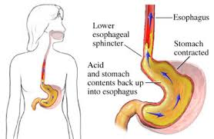
Tərifi- davamı
Reflüks-ezofagit ‒ mədə və ya mədə-OBB möhtəviyyatının reflüksü nəticəsində QB-nun distal hissəsini əhatə edən kimyəvi iltihab prosesidir.
Qastroezofageal reflüks xəstəliyi ‒ QB-na mədə və ya qastroduodenal möhtəviyyatının keçməsi nəticəsində meydana çıxan kimyəvi iltihabdır, klinik əlamətlərlə biruzə verir, endoskopik olaraq görünməyə bilir.

Slide 4
Rastgəlmə tezliyi
QB xəstəliklərinin 75%-ni təşkil edir.
Əhalinin 20-30%-də davamlı və ya təkrarlanan reflüks xəstəliyi olur.

Slide 5
Təsnifatı
Təsnifatı
Gedişinə görə
Eroziv
Qeyri-eroziv
Klinikasına görə
Tipik əlamətlərlə
Atipik əlamətlərlə

Slide 6
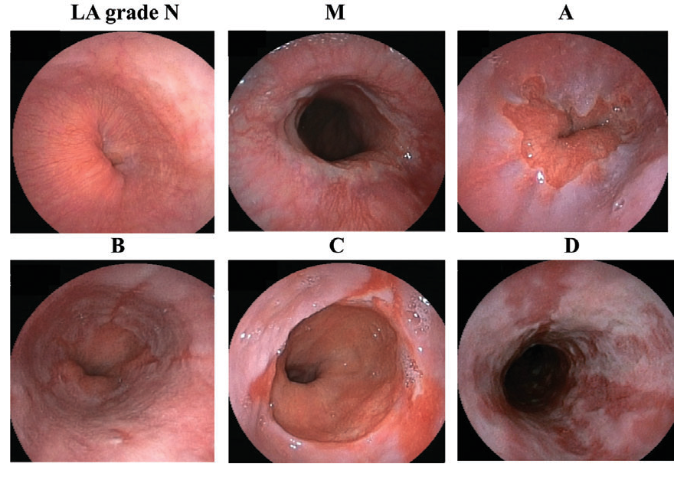
Təsnifatı-davamı ağırlıq dərəcəsinə görə
Los-Angeles təsnifatına görə eroziv QERX-in 4 ağırlıq dərəcəsi ayırd edilir:
A (I dərəcə) eritema və ödem fonunda bir və ya bir neçə xətti, <5mm ölcülü, bir-biri ilə birləşməyən eroziyalar;
B (II dərəcə) QB-nun divarının <75% sirkulyar əhatə edən, xətti, >5mm ölcülü birləşən eroziyalar
C (III dərəcə) QB-nun divarının >75% sirkulyar əhatə edən, diffuz və xətti eroziyalar
D (IV dərəcə) xronik mukozal zədələnmələr, xoralar, striktur(lar), Barret ezofaqusu

Slide 7
Etiologiyası-risk amilləri
Hiatal yırtıq
Piylənmə
Antixolinergik preparatlar, kofein, nikotin qəbulu
Sklerodermiya, kollagen, vaskulyar xəstəliklər və s.
QB-nun travması
Hamiləlik.

Slide 8
Patogenezi
Qastroezofageal qoruyucu (baryer) mexanizmlərin zəifləməsi:
  Aşağı ezofageal sfinkterin zəifləməsi (əsas patoloji mexanizmdir)
  Diafraqmanın ayaqcıqlarının boşalması (hiatal dəliyin genişlənməsi)
  Hiss bucağının açılması
QB-nun fizioloji təmizlənməsinin zəifləməsi:
QB-nun peristaltikasının zəifləməsi
Mədədaxili təzyiq (atoniya, qarındaxili təzyiqin artması və s.)

Slide 9
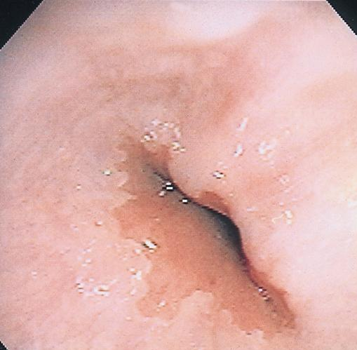
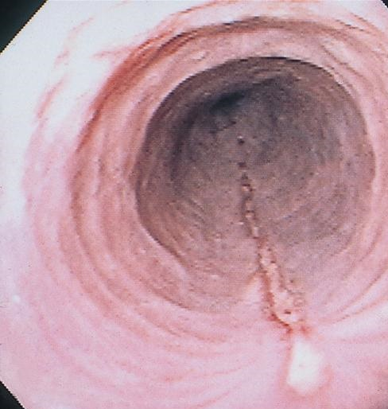
Endoskopik görünüş
A B
Qastroezofageal kecid: A – normal; B – reflüks-ezofagit

Slide 10
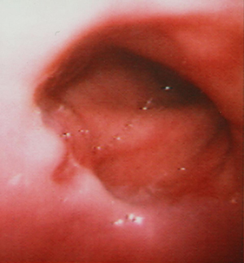
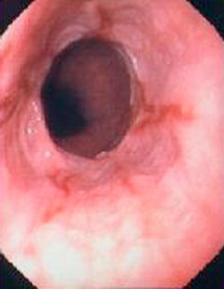
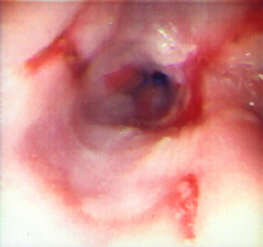
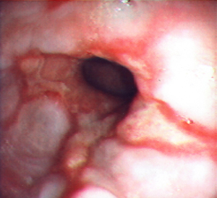
Endoskopik görünüş
QERX ağrlıq dərəcələri (LA təsnifatına görə)

Slide 11
Klinik gedişi
Eroziv
  Endoskopik olaraq QB-nun distal hissəsində eroziyalar görünür
  35% hallarda rast gəlir
  Konservativ müalicə ilə aradan qalxır
  70% hallarda residiv baş verir
Qeyri-eroziv
  Endoskopik dəyişikliklər olmur
  60% hallarda rast gəlinir
  Konservativ müalicə ilə aradan qalxır
  25% hallarda residivlər baş verir

Slide 12
Ağırlaşmaları
Barrett ezofaqusu
Astma
Fe defisitli anemiya
Xora
QB strikturası
Aspirasion pnevmoniya
Faringit

Slide 13
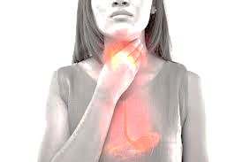
Klinikası
QERX tipik və atipik əlamətlərlə təzahür edir
Tipik simptomlar - xəstələrin əksəriyyətində rast gəlir:
Qıcqırma
Requrgitasiya
Atipik simptomlar ağırlaşmalar olduqda meydana çıxır.
döş qəfəsində qeyri-kardial retrosternal ağrılar;
təngnəfəslik, boğulma, astma, xronik öskürək;
fonasiya dəyişiklikləri;
qanqusma, anemiya;
odinofagiya;
disfagiya.

Slide 14
Diaqnostikası
Aşağıdakı əlamətlərdən hər hansı biri reflüksə şübhə yaradır:
Tipik əlamətlər
Atipik əlamətlər
Hiatal yırtıq

Slide 15
Diaqnostikası
Reflüks əlamətləri hər gün və ya həftədə ən azı 2-3 dəfə təkrarlanırsa
Reflüks əlamətləri son 2-3 ayda davam edirsə
Endoskopik müayinə aparılmaldır

Slide 16
Diaqnostikası
Ezofaqoqrafiya
Ezofaqoqastroskopiya
24 saatlıq pH-metriya
Manometriya
Hidrogen körüyü blokatorları testi

Slide 17
Eroziv QERX-in diaqnostik meyarları
Reflüks əlamətləri hər gün və ya həftədə ən azı 2-3 dəfə təkrarlanması və son 2-3 ayda davam etməsi;
Endoskopik müayinədə ezofagit müəyyən olunması;
QB-da eroziyalar törədən digər xəstəliklərin inkar edilməsi (sonrakı slayd)

Slide 18
Eroziv ezofagit törədən xəstəliklər
Sistem xəstəlikləri
Dəri (epidermolisis, pemfiqus)
Behçet xəstəliyi
Transplantatın rəddi
Bağırsağın iltihab xəstəlikləri
Sarkoidoz
Metastatik xərçəng
Kollagen xəstəlikləri
Yatrogen
Həblər (tetrasiklin, KCl, NSAD)
Kimya terapiyası
Skleroterapiya
Uzunmüddətli nazoqastral zond
Zollinger-Ellison sindromu
QERX
İnfeksiyalar
Kandidalar
Viruslar (CMV, herpes, AIDS)
Bakteriyalar (Nocardia Sifilis,
Mikobakterium (TBS, A tip)
Parazit (chaqus)

Slide 19
Müalicə prinsipləri
Səbəbin aradan qaldırılması
Reflüksun və ya reflüktatın aqressivliyinin azaldılması.

Slide 20
Müalicə prinsipləri
Müaicəvi həyat tərzi
Reflüks mexanizminə təsir edən faktorların önlənməsi, pəhriz, zərərli adətlərdən imtina.
Medikamentoz
Mədənin turşuluğunu azaldan preparatlar.
AES-in tonusunu artıran preparatlar.
Endoskopik
Endoskopik plikasiya

Slide 21
Müalicə taktikası
Konservativ müalicə təyin edilir (2 ay);
Müsbət cavab alınan xəstələrdə müntəzəm müalicə – dərman və ya cərrahi müalicə tövsiyə olunur;
Konservativ müalicəyə müsbət reaksiya olmadıqda reflüks geniş şəkildə yenidən qiymətləndirilir və yüksək doza HKB təyin edilir;
Müsbət cavab əldə edilmədikdə alternativ müalicə üsulu seçilir;
Ağırlaşmalar zamanı HKB və uyğun müalicə - nəzarət, daha çox cərrahi müalicə seçilir.

Slide 22
Cərrahi müalicəyə göstəriş
Konservativ müalicənin effektsizliyi və gənc xəstələr;
Hiatal yırtıq;
Barret ezofaqusu;
Ağırlaşmalar: striktur, qanaxma, perforasiya

Slide 23
Əməliyyat növləri
Fundoplikasiya - Nissen üsulu (360°), Toupet üsulu (180-270°);
QB-nun rezeksiyası: şiddətli displaziyalar

Slide 24
Əməliyyat növləri
Nissen fundoplikasiyası Toupet fundoplikasiyası
Fundoplikasiya üsulları

Slide 25
Diqqətinizə görə təşəkkür.

Slide 26


www.bck.az
Azərbaycan Tibb Universitetinin I-Cərrahi Xəstəliklər kafedrası

